Slide 1
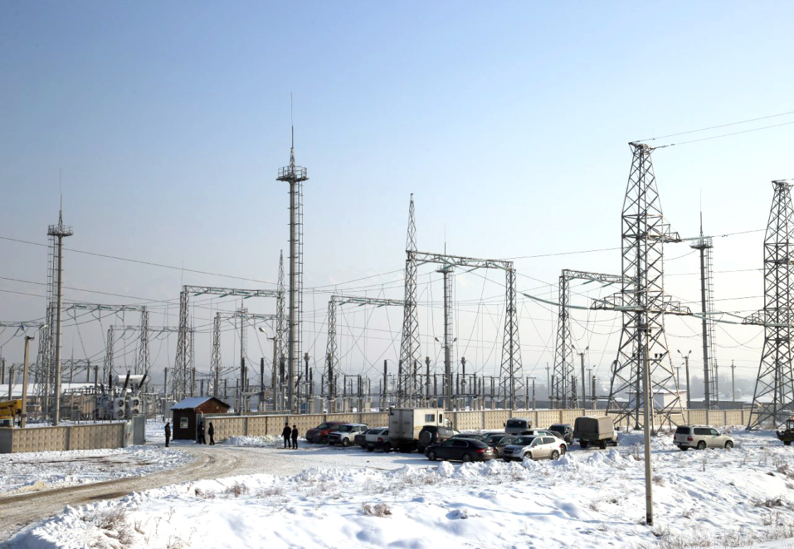
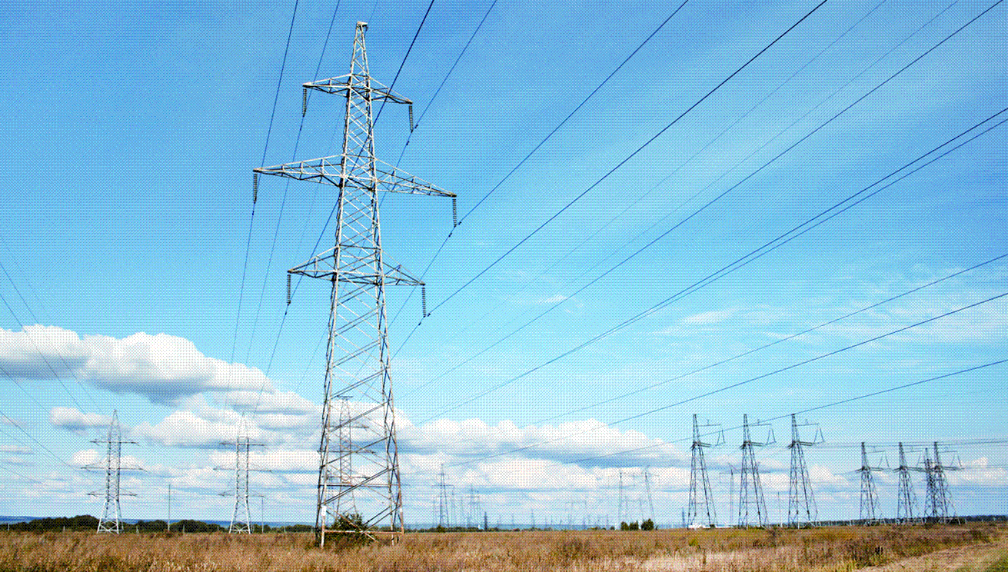
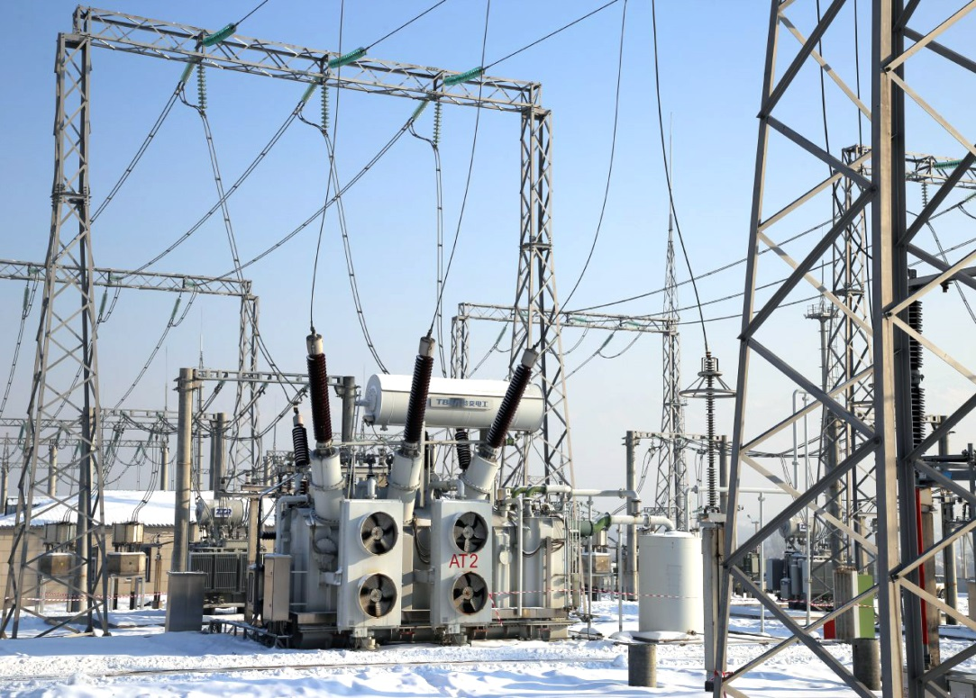
Публичные СЛУШАНИЯ отчета об исполнении утвержденной тарифной сметы, об исполнении утвержденной инвестиционной программы АО «АЛАТАУ ЖАРЫК КОМПАНИЯСЫ»,
ПО УСЛУГЕ - ПЕРЕДАЧА ЭЛЕКТРИЧЕСКОЙ ЭНЕРГИИ
По итогам 1 полугодия 2020 ГОДа
АЛМАТЫ – июль, 2020г.

Slide 2
I. Общая информация об АО «АЖК»
АО «АЖК» является региональной электросетевой компанией, осуществляет передачу электрической энергии по городу Алматы и Алматинской области.
АО «АЖК» включено Агентством РК по регулированию естественных монополий в республиканский раздел Государственного регистра субъектов естественных монополий по виду деятельности – передача и распределение электрической энергии.
АО «АЖК» представляет собой основную часть электрических сетей напряжением 220/110/35/6-10/0,4кВ Алматинского энергорегиона.
Обслуживание сетей осуществляется 7-ю РЭС по городу Алматы и 10-ю РЭС по Алматинской области.
№ | Наименование показателя | Ед.изм. | Показатели
1 | Площадь территории обслуживания, по состоянию на 31.12.2019 г. | кв.км. | 102 382
2 | Количество потребителей * | ед. | 10/854 750/47
3 | Общая протяженность линий электропередач, по состоянию на 31.12.2019 г. | км. | 30 271,48
4 | Количество силовых трансформаторов, по состоянию на 31.12.2019 г. | шт. | 8 518
5 | Количество подстанций , ТП и РП, по состоянию на 31.12.2019 г. | шт. | 7 249
6 | Общая мощность силовых трансформаторов РП, по состоянию на 31.12.2019 г. | МВА | 9 691,38
7 | Максимальная нагрузка в электрических сетях, зафиксированная за 1 полугодие 2020г. | МВт | 1 480
8 | Объем передачи электрической энергии факт за 1 полугодие 2020г. | млн.кВт.ч | 3 357
Количество прямых потребителей АО «АЖК»/через ТОО «АлматыЭнергоСбыт» - (потребители: промышленные, финансируемые из РБ; из бюджета г.Алматы; областного бюджета; КСК; сельскохозяйственные организации; прочие)/TOO «Samga Development».

Slide 3
II. Об Исполнении инвестиционной программы за первое полугодие 2020 года
При плане на 2020 год 11 715 млн.тенге фактическое исполнение Инвестиционной программы за 1 полугодие составило 4 877 млн.тенге или 42%
млн.тенге
Источники финансирования | 2020
 | План за 2020 год | Факт за 1 полугодие | Отклонение | Исполнение в %
Всего | 11 715 | 4 877 | -6 838 | 42%
Заемные средства | 2 400 | 2 400 | 0 | 100%
Собственные средства | 9 315 | 2 477 | - 6 838 | 27%
В том числе по проектам:
млн.тенге
Наименование мероприятий | План | Факт | Отклонение | % исполнения
Реконструкция распределительных электрических сетей | 4 395 | 4 459 | 64 | 101%
Строительство, Реконструкция ЛЭП | 338 | 202 | - 136 | 60%
Строительство, Реконструкция ПС | 3 780 | 7 | - 3 773 | 0%
Внедрение SCADA, АСКУЭ, приобретение Основных средств и нематериальных активов | 3 202 | 12 | - 3 190 | 0,4%
Капитальный ремонт распределительных сетей и оборудования | 0 | 197 | 197
ИТОГО | 11 715 | 4 877 | - 6 838 | 42%
Согласно нормативно-правовым актам, регулирующим деятельность субъекта естественной монополии, показатели инвестиционной программы утверждаются на год, при этом фактические показатели предоставлены за 1 полугодие, исполнение 42%. По итогам года АО «АЖК» прогнозирует полное исполнение показателей утвержденной ИП.
Информация об исполнении утвержденной Инвестиционной программы согласно форме 1 Приложения 5 Правил осуществления деятельности субъектами естественных монополии от 13.08.2019г. №73 представлена на отдельном файле
3

Slide 4
Эффект от реализации инвестиционной программы
Завершены работы по переводу нагрузки ПС-220/110/10кВ №131А «Горный Гигант» на ПС-220/110/10-6кВ «Ерменсай» по сетям 110кВ с последующим демонтажем ПС-131А». Все вновь построенные кабельные линии 110кВ Л№110А, Л№111А, Л№163А, Л№164А протяженностью 10,295 км и ВЛ-110кВ №148А, №153А включены под рабочее напряжение и поставлены под нагрузку, тем самым нагрузки ПС «Горный Гигант» переведены на ПС «Ерменсай», произведен демонтаж ПС «Горный Гигант». Данные работы выполнялись в связи со сложившейся чрезвычайной ситуацией на ПС «Горный Гигант», по причине обвала грунта и высокого риска разрушения ПС.
В 2020 году продолжаются строительно-монтажные работы по замене провода на композитный провод на ВЛ № 102А, № 105А,№ 109А и №120АИ. Реконструкция ЛЭП-110кВ позволит разгрузить автотрансформаторы АТЭЦ-3 и увеличить пропускную способность транзита сети 110кВ АТЭЦ-3-ПС №16И «НЯЦ».
2020 году продолжаются работы по переводу существующих сетей 6кВ ПС-22А, 50А, 100А на напряжение 10кВ от ЛЭП-10кВ ПС-150А «Алмалы» и от вновь построенных ПС «Медеу» и «Шымбулак», по переводу нагрузки с ПС №19А на вновь построенную ПС «Мамыр», по переводу части нагрузок с существующих ПС №5А, ПС №17А и ПС №132А на вновь построенную ПС-110/10-10кВ №163А «Отрар», по реконструкции , новому строительству ВЛ-0,4кВ по РЭС-1, РЭС-4, РЭС-5, РЭС-7 с переводом на самонесущий изолированный провод, Строительству и реконструкции существующих ТП для разгрузки перегруженных ТП. Реконструкции не соответствующих эксплуатационным требованиям ТП-6-10/0,4кВ, а также по реконструкции оборудования сетей 6кВ РП-42 и переводу сетей 6кВ РП-42 на повышенное напряжение 10кВ. Эффектом от реализации проектов по переводу нагрузок является сокращение потерь, за счет ликвидации класса напряжения 35кВ и исключения двойной трансформации в электрических сетях АО «АЖК», а также увеличение пропускной способности распределительных сетей, путем перевода электрических сетей 6кВ на повышенное напряжение 10кВ.
Продолжается производство работ по реконструкции сетей 6/10-0,4кВ по г. Алматы и Алматинской области. В 2020 году планируется установка одностоечных и анкерных опор, монтаж магистральной СИП, демонтаж старых опор и голого провода, подключение абонентов. Эффектом от реализации проекта является повышение уровня надёжности и качества электроснабжения потребителей электроэнергии, снижение эксплуатационных расходов, снижение уровня недоотпуска электроэнергии.
4

Slide 5
III. Информация об исполнении утвержденной Тарифной сметы по итогам 1 полугодия 2020г.
№ п/п | Наименование показателей | Ед. изм. | 2020г. |  | откл. | Причины отклонений
 |  |  | Утв. на 2020 г. | Факт за 1 полугодие | %
I | Всего затрат | млн. тенге | 36 420 | 16 918 | -53,5% | Согласно нормативно-правовым актам, регулирующим деятельность субъекта естественной монополии показатели тарифной сметы утверждаются на год, фактические показатели предоставлены за 1 полугодие, что не дает должной оценки исполнения утвержденных показателей. При этом, по итогам года АО «АЖК» прогнозирует полное исполнение показателей утвержденной тарифной сметы (по статьям затрат).
II | Прибыль | млн. тенге | 7 554 | 3 053 | -59,6%
III | Всего доходов | млн. тенге | 43 973 | 19 971 | -54,6%
IV | Объем оказываемых услуг (товаров, работ) | млн.кВт.ч | 7 394 | 3 357 | -54,6%
V | Нормативные технические потери | % | 14,45 | 14,45 | 0,0%
 |  | млн.кВт.ч | 1 251 | 549 | -56,1%
VI | Тариф (без НДС) | тенге/кВт.ч | 5,95 | 5,95 | 0,0% | Утвержденный тариф
Информация о постатейном исполнении утвержденной Тарифной сметы согласно форме 2 Приложения 5 Правил осуществления деятельности субъектами естественных монополии от 13.08.2019г. №73 представлена на отдельном файле

Slide 6
Ремонтная кампания и показатели аварийности в электрических сетях АЖК за 6 месяцев 2020г.
Ремонтная кампания
Аварийность в электрических сетях АО «АЖК»
1 623 ед.
480 млн.тг.
1 399 ед.
433 млн.тг.
Фактическое исполнение по статье затрат «Ремонты» за 6 месяцев 2020г. составил 480 млн.тенге, при плане 2 162 млн.тенге (без учета затрат подлежащих капитализации). В сравнении с фактом за 1 полугодие 2019г. – 433 млн.тенге, рост на 11% Показатели тарифной сметы утверждаются на год, фактические показатели предоставлены за 1 полугодие, отклонение -84%. При этом по итогам года, АО «АЖК» прогнозирует полное исполнение Тарифной сметы в т.ч. показателей по данной статье. В рамках проведения ремонтных работ достигается снижение аварийности и недоотпуска в электрических сетях АО «АЖК»
В рамках проведения ремонтных работ достигается снижение аварийности в электрических сетях АО «АЖК»: если за 1 полугодие 2019г. количество аварийных отключений составляло 1 623 ед. , по итогам 1 полугодия 2020г. данный показатель составил – 1 399 ед., снижение на 14%.
За 6 месяцев 2020 г. в сетях и оборудовании АО «АЖК» выполнены следующие объемы ремонта основного и вспомогательного оборудования:
1. ВЛ и КЛ-0,4 кВ и выше 1 064 км, в том числе:
ЛЭП-220 кВ - 27 км;
ЛЭП-110 кВ -182 км;
ЛЭП-35 кВ - 281 км;
ВЛ-6-10 кВ – 194 км;
ВЛ-0,4 кВ - 278 км;
КЛ-6-10 кВ - 193 км;
КЛ-0,4 кВ – 261 км;
2. Подстанции ПС-35-220 кВ - 61 шт.
3. Трансформаторы 35 кВ и выше – 394 шт.
4. Трансформаторы 6-10/0,4 кВ – 227 шт.
5. РП и ТП 6-10/0,4 кВ – 152 шт.
6. Ремонт зданий и сооружений – 37 шт.
1. Ремонт оборудования ПС-35 кВ и выше;
2. Ремонт ВЛ-0,4 кВ, 6-10 кВ, ЛЭП-35 кВ и выше (замена стоек, провода, линейно-подвесной арматуры;
3. Ремонт КЛ-0,4 кВ, 6-10 кВ (замена кабельно-проводниковой продукции: кабель, муфты);
4. Ремонт оборудования ТП-6-10/0,04 кВ;
5. Ремонт силового оборудования (трансформаторов, оборудования ТП, вводов выключателей, вводов трансформаторов);
6. Производственных зданий и сооружений;
7. Восстановление асфальтобетонных покрытий после проведения ремонтных работ;
8. Ремонт средств связи; Ремонт средств релейной защиты и автоматики;
9. Замена электроизмерительных приборов; Ремонт средства измерений;
10. Ремонт оргтехники (принтеров и КМА);
11. Ремонт автотранспорта (Ремонт с обследованием легкового, грузового автотранспорта, спецтехники на базе тракторов, и автокранов с наладкой приборов безопасности автоматического сигнализатора опасного напряжения).
6

Slide 7
IV. Об Основных финансово – экономических показателях деятельности по итогам 1 полугодия 2020г.
млн.тенге
Выручка | себест. реализ. услуг | Валовая прибыль | Финан. и прочие доходы | Общие адм.,прочие и фин. расходы | Прибыль (после налогооблажения)
20 066 | 15 677 | 4 389 | 177 | 1 244 | 2 813
V. ОБ ОБЪЕМАХ ПРЕДОСТАВЛЕННЫХ РЕГУЛИРУЕМЫХ УСЛУГ по итогам 1 полугодия 2020г.
По итогам 1 полугодия 2020г. года объем передачи электрической энергии составил 3 357 млн.Квт.ч к утвержденному показателю в размере 7 394 млн./Квт.ч., исполнение на 45%. В сравнении с 1 полугодием 2019г., в объеме 3 419 млн/Квт.ч, снижение на -1,83%.
В общем объеме потребления услуг основным потребителем является ТОО «АлматыЭнергоСбыт», с долей потребления 88,63% (согласно нормативно-правовым актам, регулирующим деятельность субъекта естественной монополии объем регулируемого вида услуг утверждается на год, фактические показатели предоставлены за 1 полугодие, что не дает должной оценки исполнения утвержденных показателей).
Учитывая сложную экономическую ситуацию в Казахстане из-за пандемии COVID-19 по итогам года прогнозируется снижение объемов передачи электроэнергии от утвержденных показателей с 7 394 млн.кВт.ч до 6 865 млн.кВт.ч., снижение на 7,2%.

Slide 8
VI. О проводимой работе с потребителями регулируемых услуг
Основная цель в работе с потребителями регулируемых услуг (товаров, работ):
Качественное и бесперебойное предоставление услуг по передаче и распределению электрической энергии и повышение удовлетворенности потребителей качеством предоставляемых услуг;
Своевременное и качественное заключение договоров на оптовом и розничном рынках электрической энергии;
Контроль за выполнением суточного диспетчерского графика производства/потребления электрической энергии в пределах границ Алматинского энергоузла;
Предоставление мощностей потребителям, в запрашиваемых объемах (выдача технических условий);
В рамках упрощения процедуры подключения к сетям для потребителей внедрена программа по переводу в онлайн режим процедуры «получения технических условий». На сайте www.azhk.kz разработан раздел «Подключение к сетям электроснабжения» в котором доступна вся информация по процедуре технологического присоединения к электрическим сетям, реализована возможность подачи заявлений и получения подготовленных технических условий («Получение технических условий» посредством электронной-цифровой подписи) и возможность удаленной подачи уведомления о выполнении ТУ ( «Подать уведомление о выполнении ТУ»). За 1 полугодие 2019г. выдано 3 359 ТУ на присоединяемую мощность – 305 857 кВт, за 1 полугодие 2020г. выдано 2 323 ТУ, на присоединяемую мощность 298 602 кВт.
В 2019 году АО «АЖК» в ходе наблюдательного аудита подтвердила соответствие своей интегрированной системы менеджмента в области качества, менеджмента окружающей среды, энергетического менеджмента и менеджмента в области охраны здоровья и обеспечения безопасности труда и всем требованиям, предусмотренными международными стандартами ISO9001; ISO14001; OHSAS18001; ISO50001.

Slide 9
VII. О перспективах деятельности:
1.1. заявка АО «АЖК» на утверждение Инвестиционной программы на 2021-2025гг.
В рамках утверждения тарифа на 2021-2025 годы, АО «АЖК» в соответствии с Законом РК «О естественных монополиях», подало заявку на утверждение Инвестиционной программы на 2021-2025 годы. В настоящее время заявка находится на рассмотрении в Департаментах Комитета по регулированию естественных монополиях МНЭ РК по г.Алматы и Алматинской области.
Капитальные вложения на 2021-2025 годы
млн.тенге
Наименование | 2021 | 2022 | 2023 | 2024 | 2025 | Итого
Всего капитальных вложений, в том числе | 21 503 | 22 333 | 25 041 | 25 359 | 34 331 | 128 567
Заемные средства | 1 960 | 1 000 | 1 000 | 2 000 | 3 000 | 8 960
Собственные средства | 19 543 | 21 333 | 24 041 | 23 359 | 31 331 | 119 607
Основные мероприятия:
Основные эффекты от реализации предусмотренные в проекте Инвестиционной программы на 2021-2025 годы:
Строительство новых подстанций – 3 шт:
Строительство ПС 110/10кВ «Шамалган» (Ушконыр);
Строительство ПС 110/10 кВ «Кокозек» с присоединением к ОРУ-110 кВ ПС 220 кВ «Каскелен» Карасайского района Алматинской области;
Второй этап работ на ПС №170А «Жас Канат» («Турскиб»).
Реконструкция существующих подстанций – 4 шт:
Реконструкция ПС-220/110/10кВ №7 АХБК;
Реконструкция ПС 110 кВ №46А "Шоссейная" с заменой трансформаторов на 2х63МВА с КРУН-10кВ
Реконструкция ПС -110/10кВ №102И "Бескайнар"
Реконструкция ПС-220кВ №140А «Западная» с заменой автотрансформаторов.
Строительство и реконструкция линий электропередач 35кВ и выше – 797,759 км;
Реконструкция и модернизация ЛЭП-6-10-0,4кВ – 1 549,077 км;
Приобретение основных средств и нематериальных активов;
Создание (построение) системы АСКУЭ.
Прирост трансформаторной мощности 300 МВА
Ввод в эксплуатацию новых и реконструированных линий электропередач 35кВ и выше – 797,759 км;
Ввод в эксплуатацию реконструированных и модернизированных ЛЭП-6-10-0,4кВ – 1 549,077 км;
Снижение износа основных средств на 7,7%
Снижение потерь на 0,37%
Снижение аварийности на 17,61%
Внедрение АСКУЭ с установкой приборов учета в количестве, всего 109 575 штук у потребителей по г. Алматы, 32 292 штук у потребителей по Алматинской области
9

Slide 10
VII. О перспективах деятельности:
1.2. Возможное изменение тарифов. Тарифная политика на 2020г.
Утвержденный тариф на регулируемую услугу на 2020г.
Уполномоченным органом для АО «АЖК» на 2020г. утвержден предельный уровень тарифа -
5,95 тенге/кВтч. (без НДС).
Возможные изменения тарифов до истечения его срока деятельности, для АО «АЖК» в 2020г.:
изменение стоимости стратегических товаров и (или) подлежащих государственному регулированию тарифов (цен) на транспортировку стратегических товаров;
объявление чрезвычайной ситуации в соответствии с законодательством Республики Казахстан;
изменение ставок налогов и других обязательных платежей в бюджет в соответствии с налоговым законодательством Республики Казахстан;
увеличение объемов предоставляемых регулируемых услуг;
изменение утвержденной инвестиционной программы в связи с реализацией государственных программ;
Также, в следующих случаях осуществляется снижение тарифа на предоставляемые регулируемые услуги субъекта:
увеличение объемов предоставляемых субъектом регулируемых услуг;
сокращение фактических затрат, предусмотренных утвержденной ведомством уполномоченного органа тарифной сметой субъекта;
получение значительных доходов от видов деятельности, не относящейся к регулируемым услугам, осуществляемых субъектами в соответствии с законодательством Республики Казахстан о естественных монополиях;
соответствующего изменения налогового законодательства Республики Казахстан;
изменение инвестиционной программы в сторону уменьшения ее суммы.
Согласно НПА, регулирующих деятельность субъектов естественной монополии, 30 июня 2020 года АО «АЖК» направило заявку на утверждение тарифа на следующий период, на 2021-2025гг. В данное время заявка находится на рассмотрении. Согласно Закону РК «О естественных монополиях»: субъект естественной монополии обязан довести до сведения потребителя информацию об утверждении тарифа не позднее чем за тридцать календарных дней до его введения в действие.
10

Slide 11
Спасибо за внимание !
11

